Slide 1
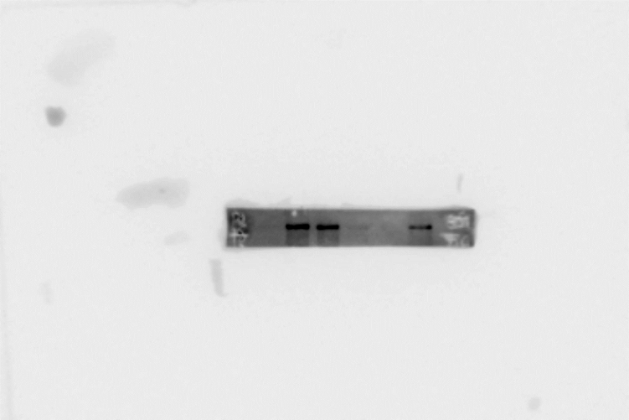
Fig S5J
ITGB4
Flag
Fig S5K
GST(Input)
GST(GST Pull-Down)
ITGB4(Input)
ITGB4(GST Pull-Down)

Slide 2
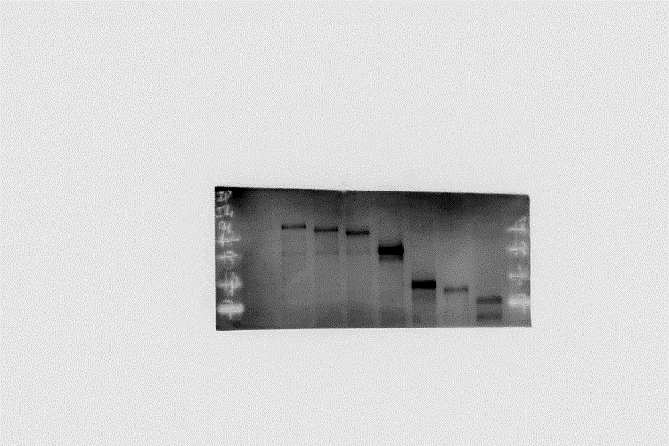
Fig S5M
Flag（ Input ）
Flag（ IP）
ITGB4（ Input ）
ITGB4（ IP ）
Fig S5N
ITGB4
β-Actin

